Slide 1


Perú
Gian Carlo Poggi Escobar
Fabric Data Agents
From Query to Conversation

Slide 2




Slide 3
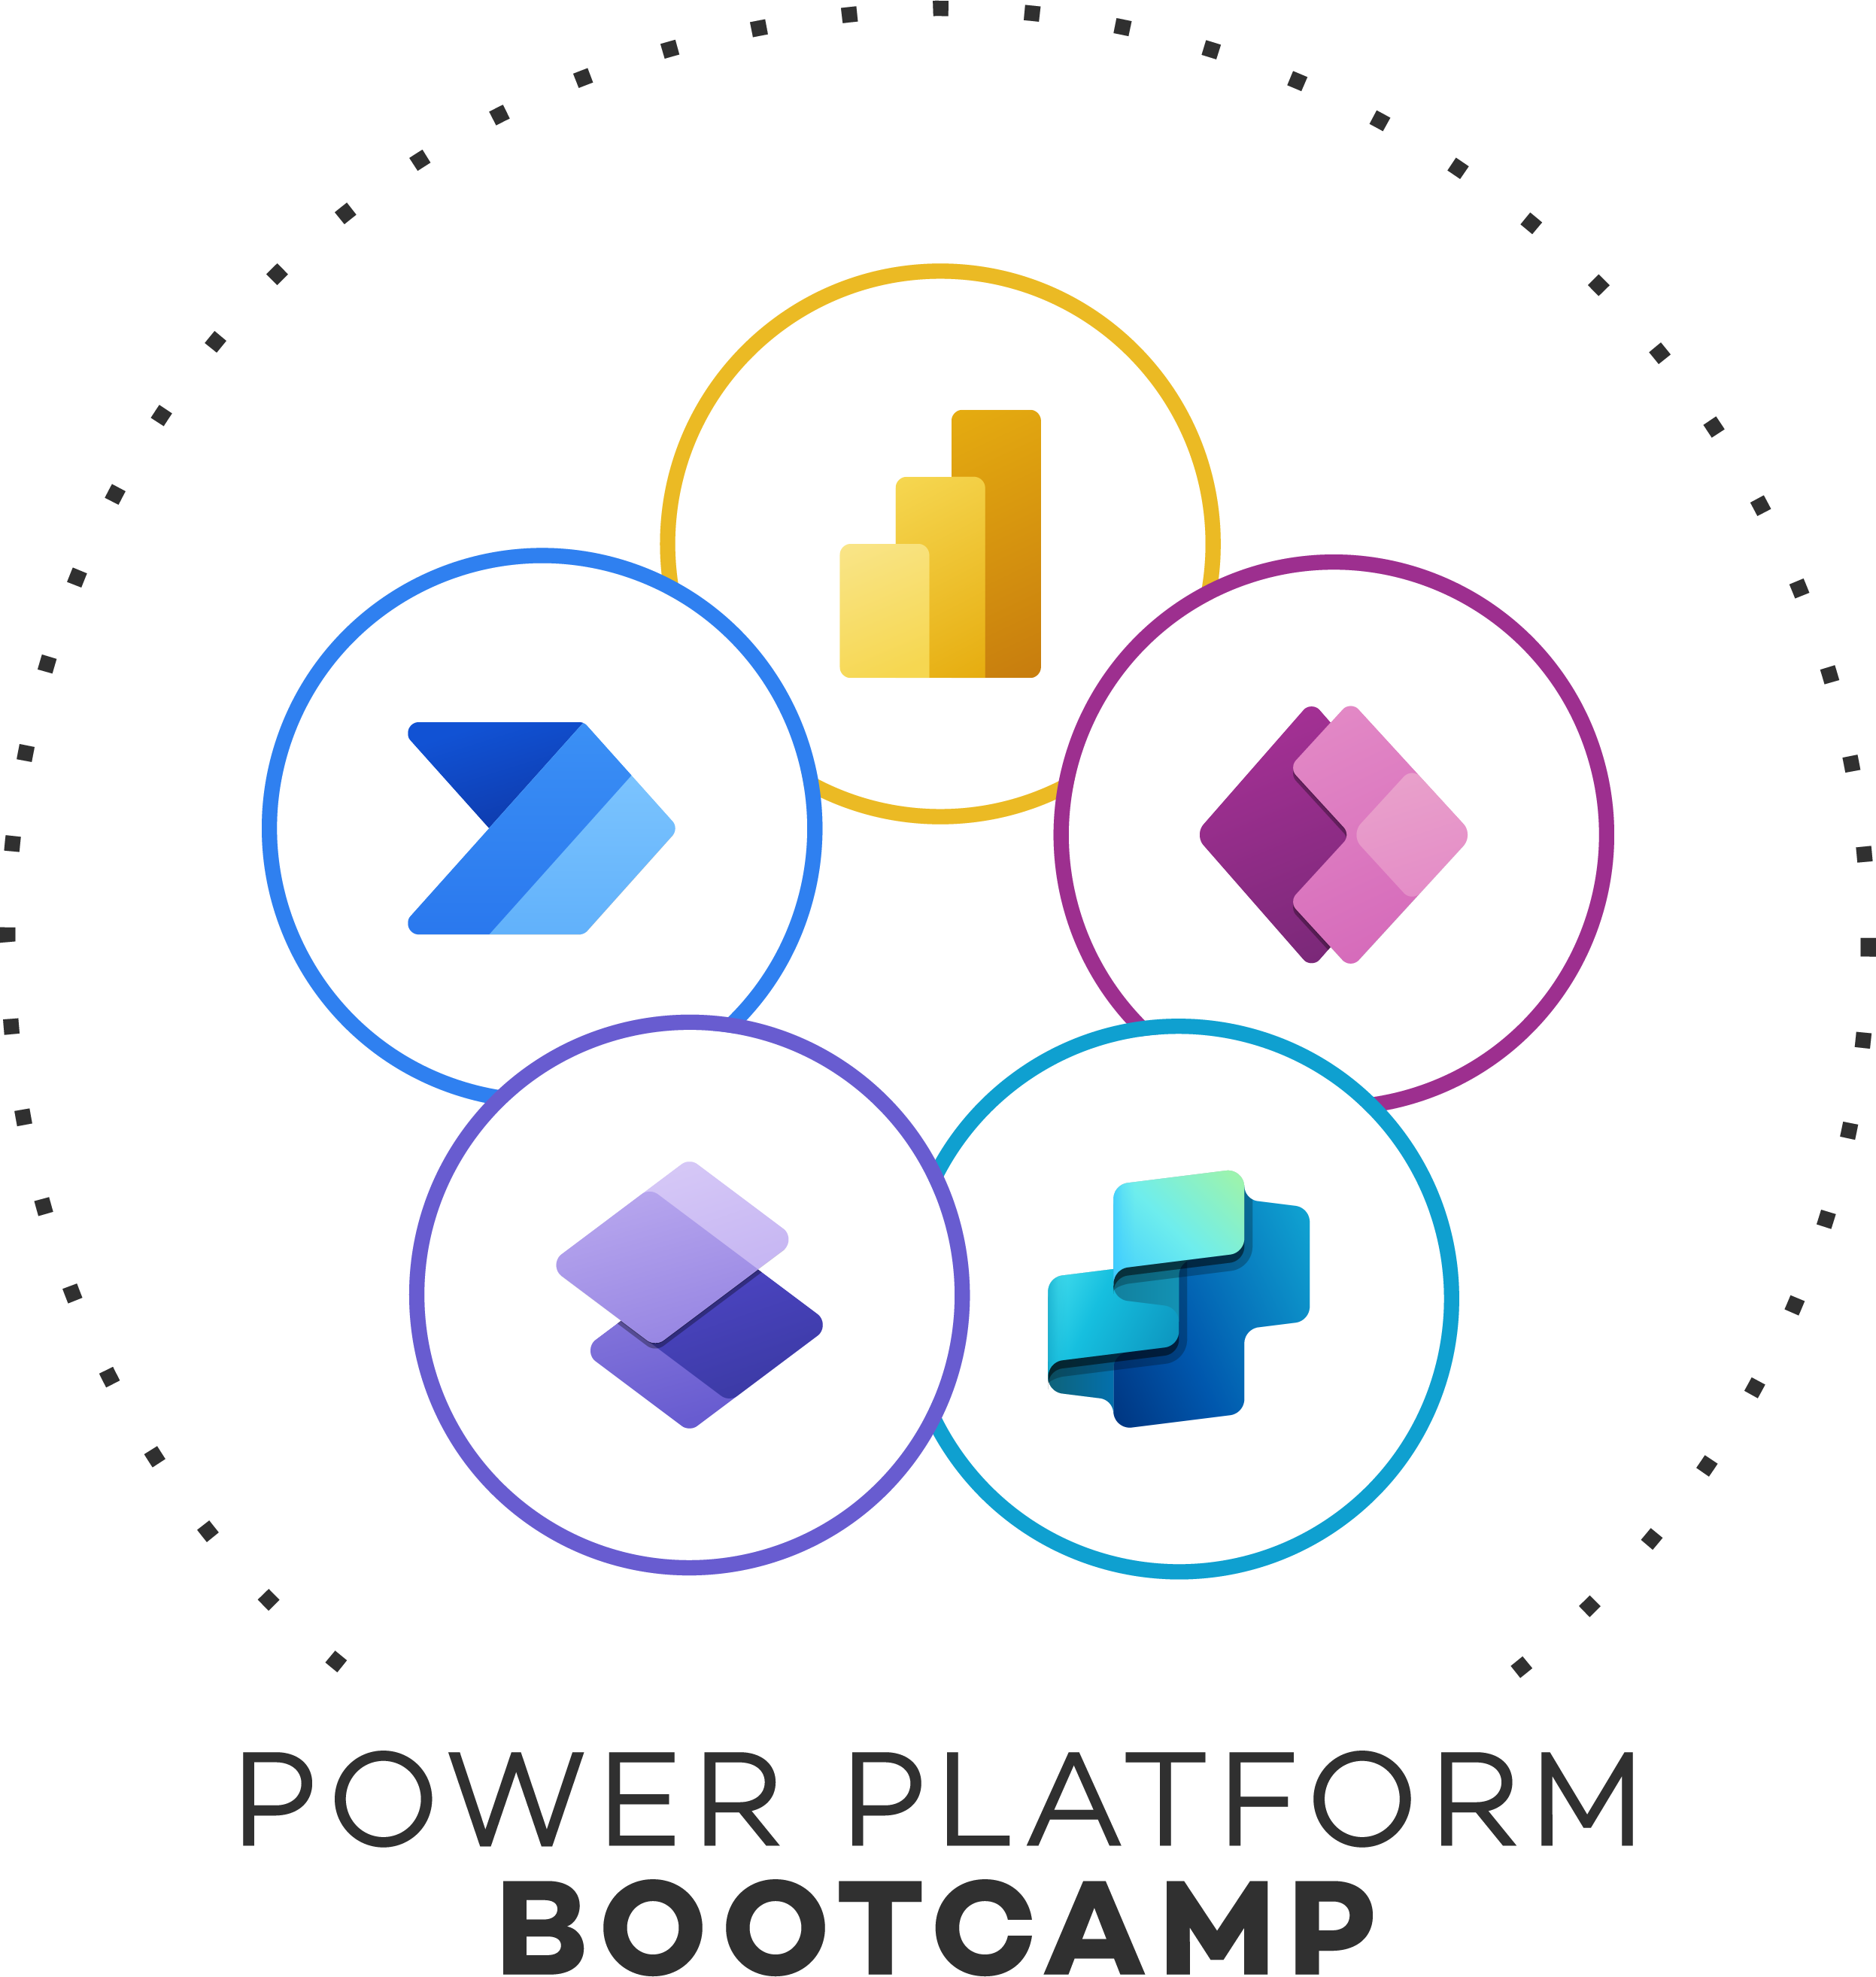
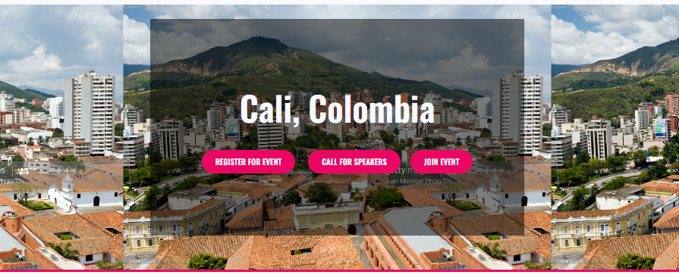
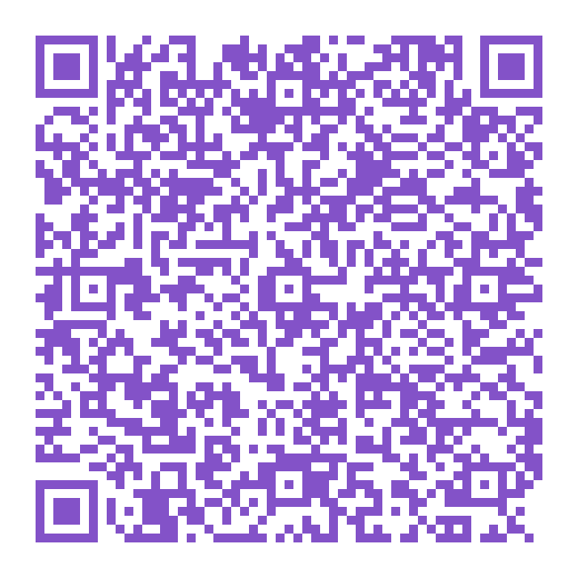


Regístrate
Descarga el material gratis
https://www.powerplatformbootcamp.com/2026/location-detail/?id=204afdc1-9ec1-f011-aa43-000d3af39bfd&city=Cali

Slide 4

De que vamos a hablar hoy?
01
02
Introducción
Microsoft Fabric
03
04
¿Qué es un Fabric Data Agent?
Flujo end-to-end del Data Agent
05
06
Video Demo
Conclusiones y Preguntas
Gian Carlo Poggi

Slide 5


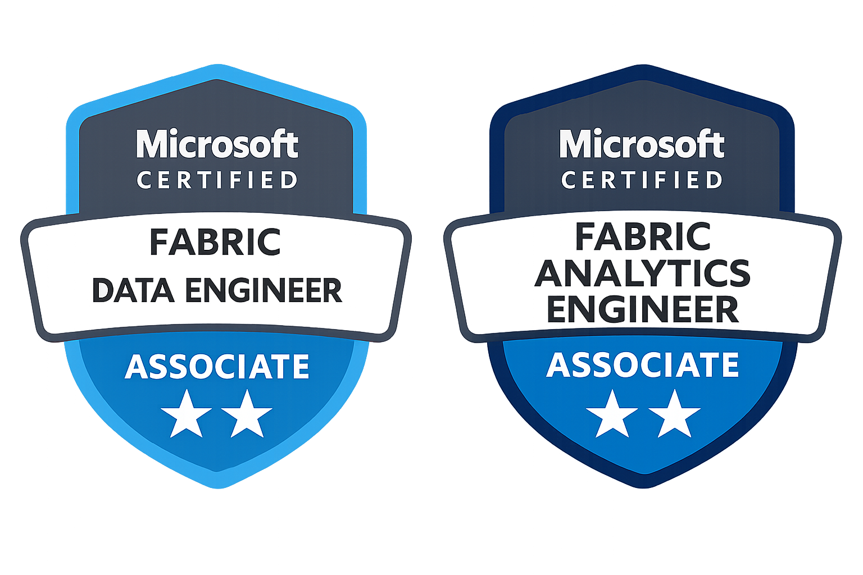






DP-700
DP-600
DP-203
PL-300
DATABRICKS DE
SQL DATABRICKS
Data Analytics Manager - Pi Consulting.
Advanced Analytics | AI | Microsoft Fabric
+19 años en Data e IT.
Data lover.
Siempre aprendiendo.
GIAN CARLO POGGI
gpoggi@piconsulting.com.ar
gian.poggi@hotmail.com
+51 982 337 627

Slide 6
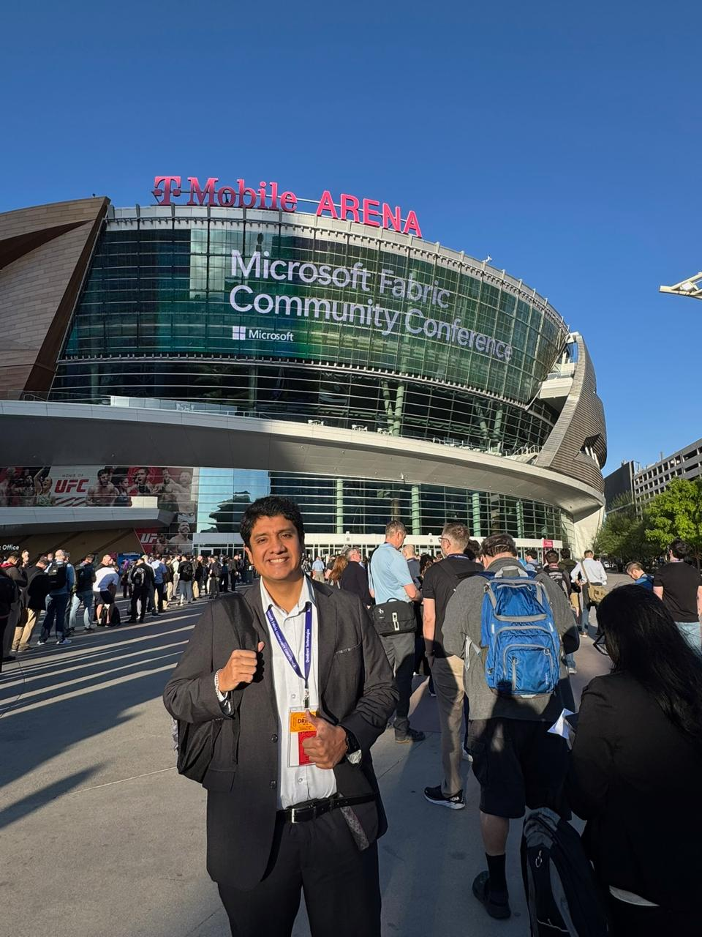
PRE-INTRO: Lo que no te da YouTube:
Mi experiencia en
FABCON Las Vegas 2025
Gian Carlo Poggi

Slide 7
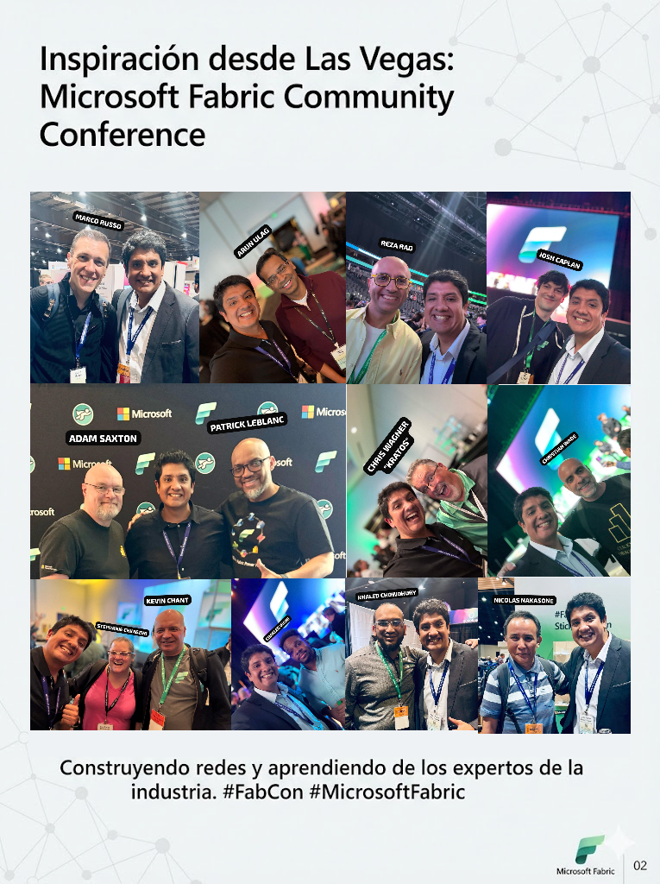
Gian Carlo Poggi

Slide 8
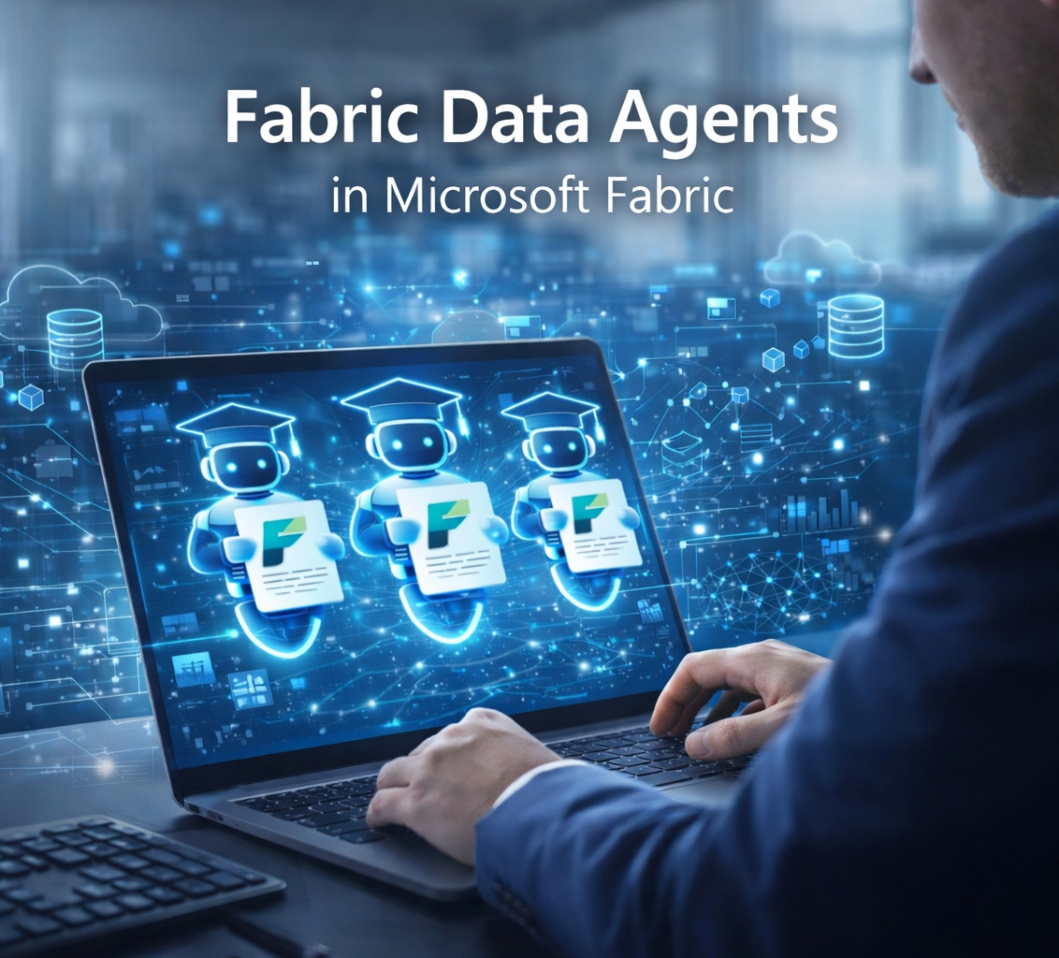

Gian Carlo Poggi

Slide 9
IMAGINEMOS LO SIGUIENTE…
Gian Carlo Poggi

Slide 10

LUNES POR LA MAÑANA...
Gian Carlo Poggi

Slide 11

La presión constante por las respuestas…
Gian Carlo Poggi

Slide 12

Intentas avanzar…
Gian Carlo Poggi
Gian Carlo Poggi

Slide 13
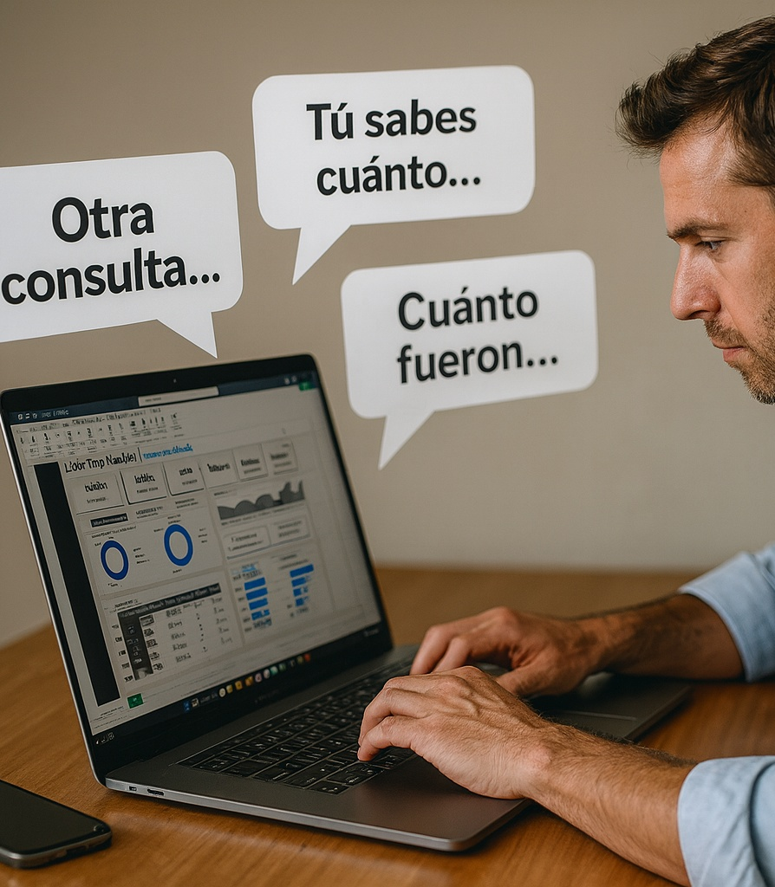
Intentas avanzar…
pero llegan
más preguntas…
Gian Carlo Poggi
Gian Carlo Poggi

Slide 14

¿Y si hubiera otra manera?
Sin consultas complejas
Sin esperas interminables
Olvídate de SQL y lenguajes técnicos.
Respuestas instantáneas cuando las necesitas.
Sin dependencias
Cada líder puede acceder a sus datos directamente sin intermediaries.
Imagina un mundo donde los tomadores de decisiones simplemente
PREGUNTAN y obtienen respuestas inmediatas
Gian Carlo Poggi

Slide 15

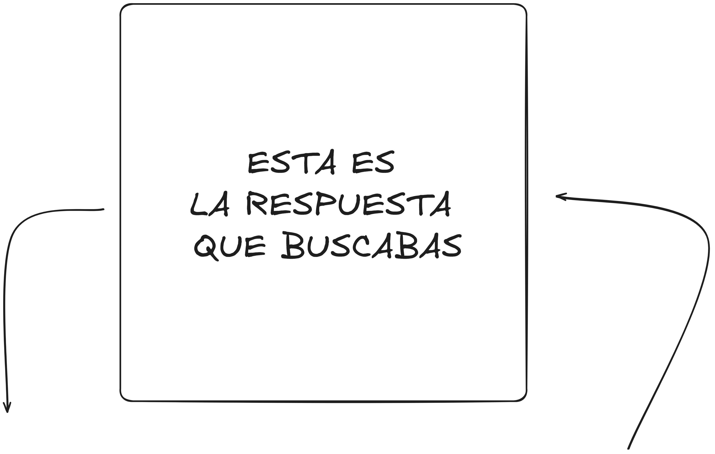
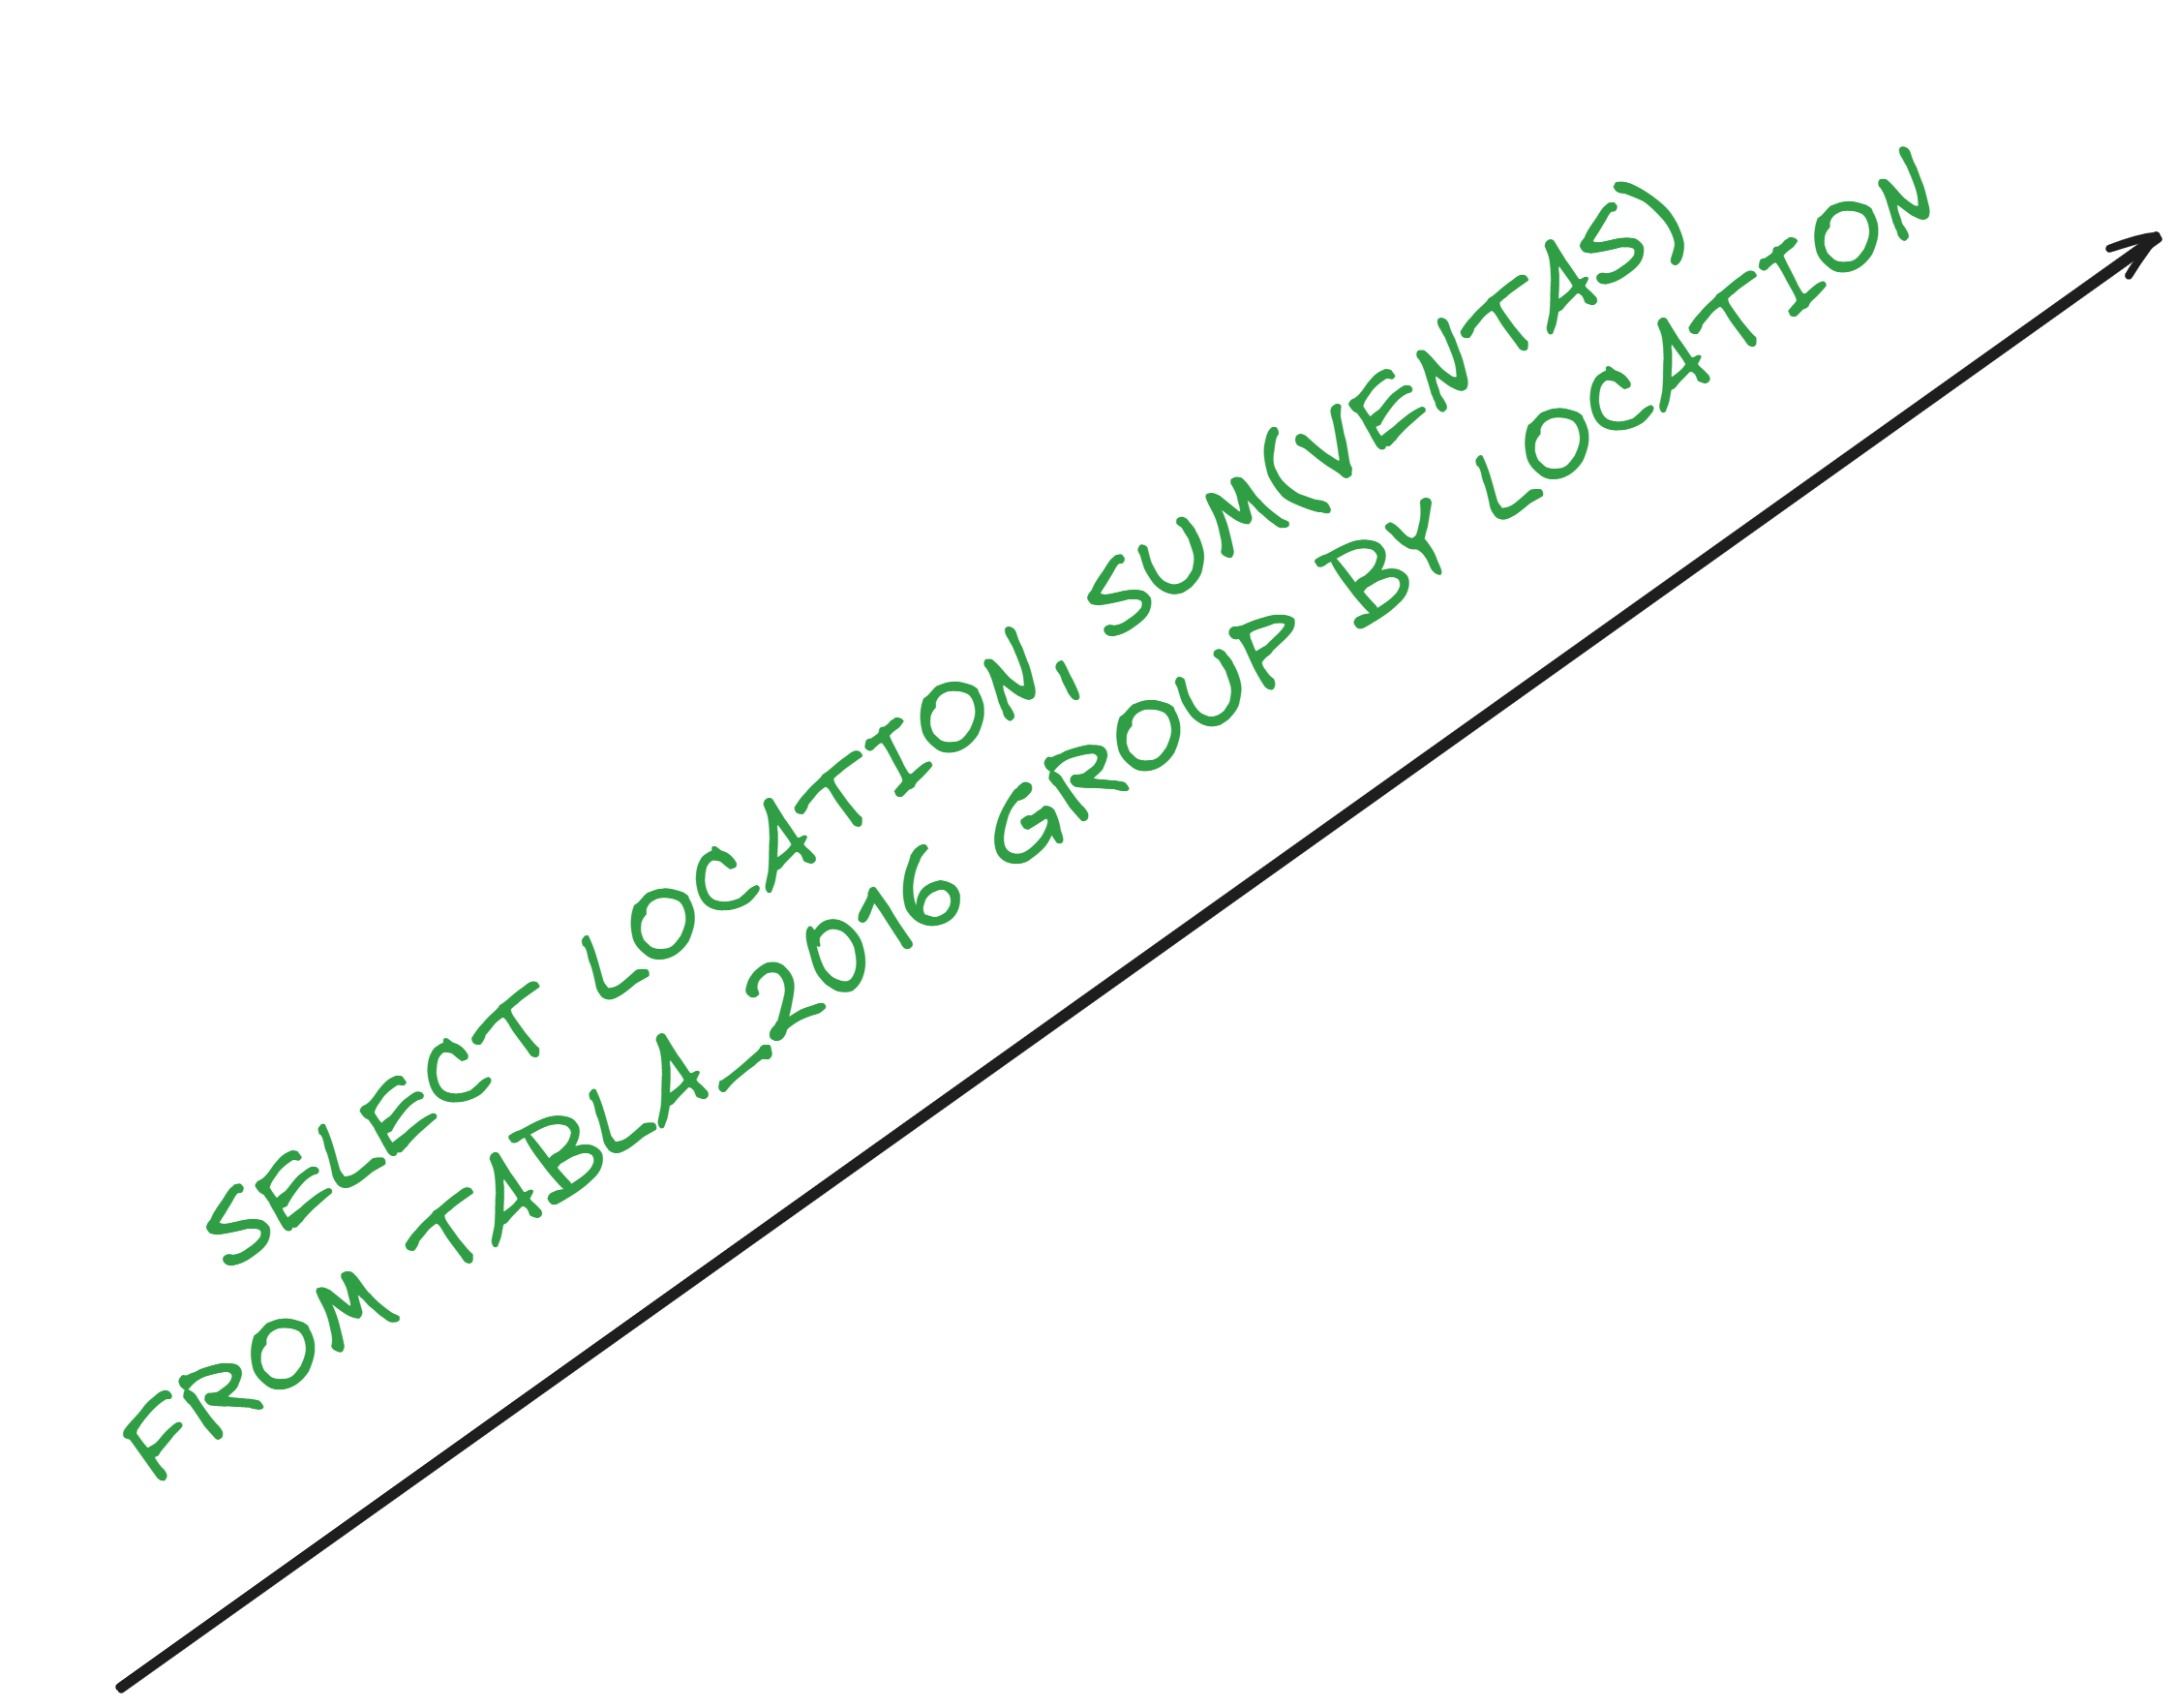
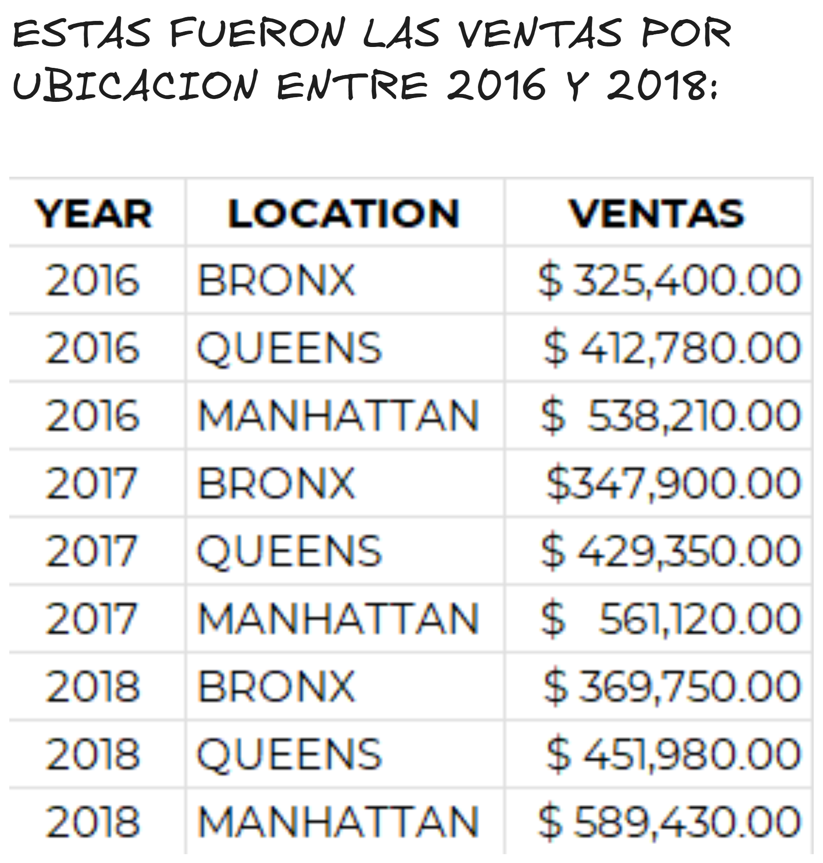
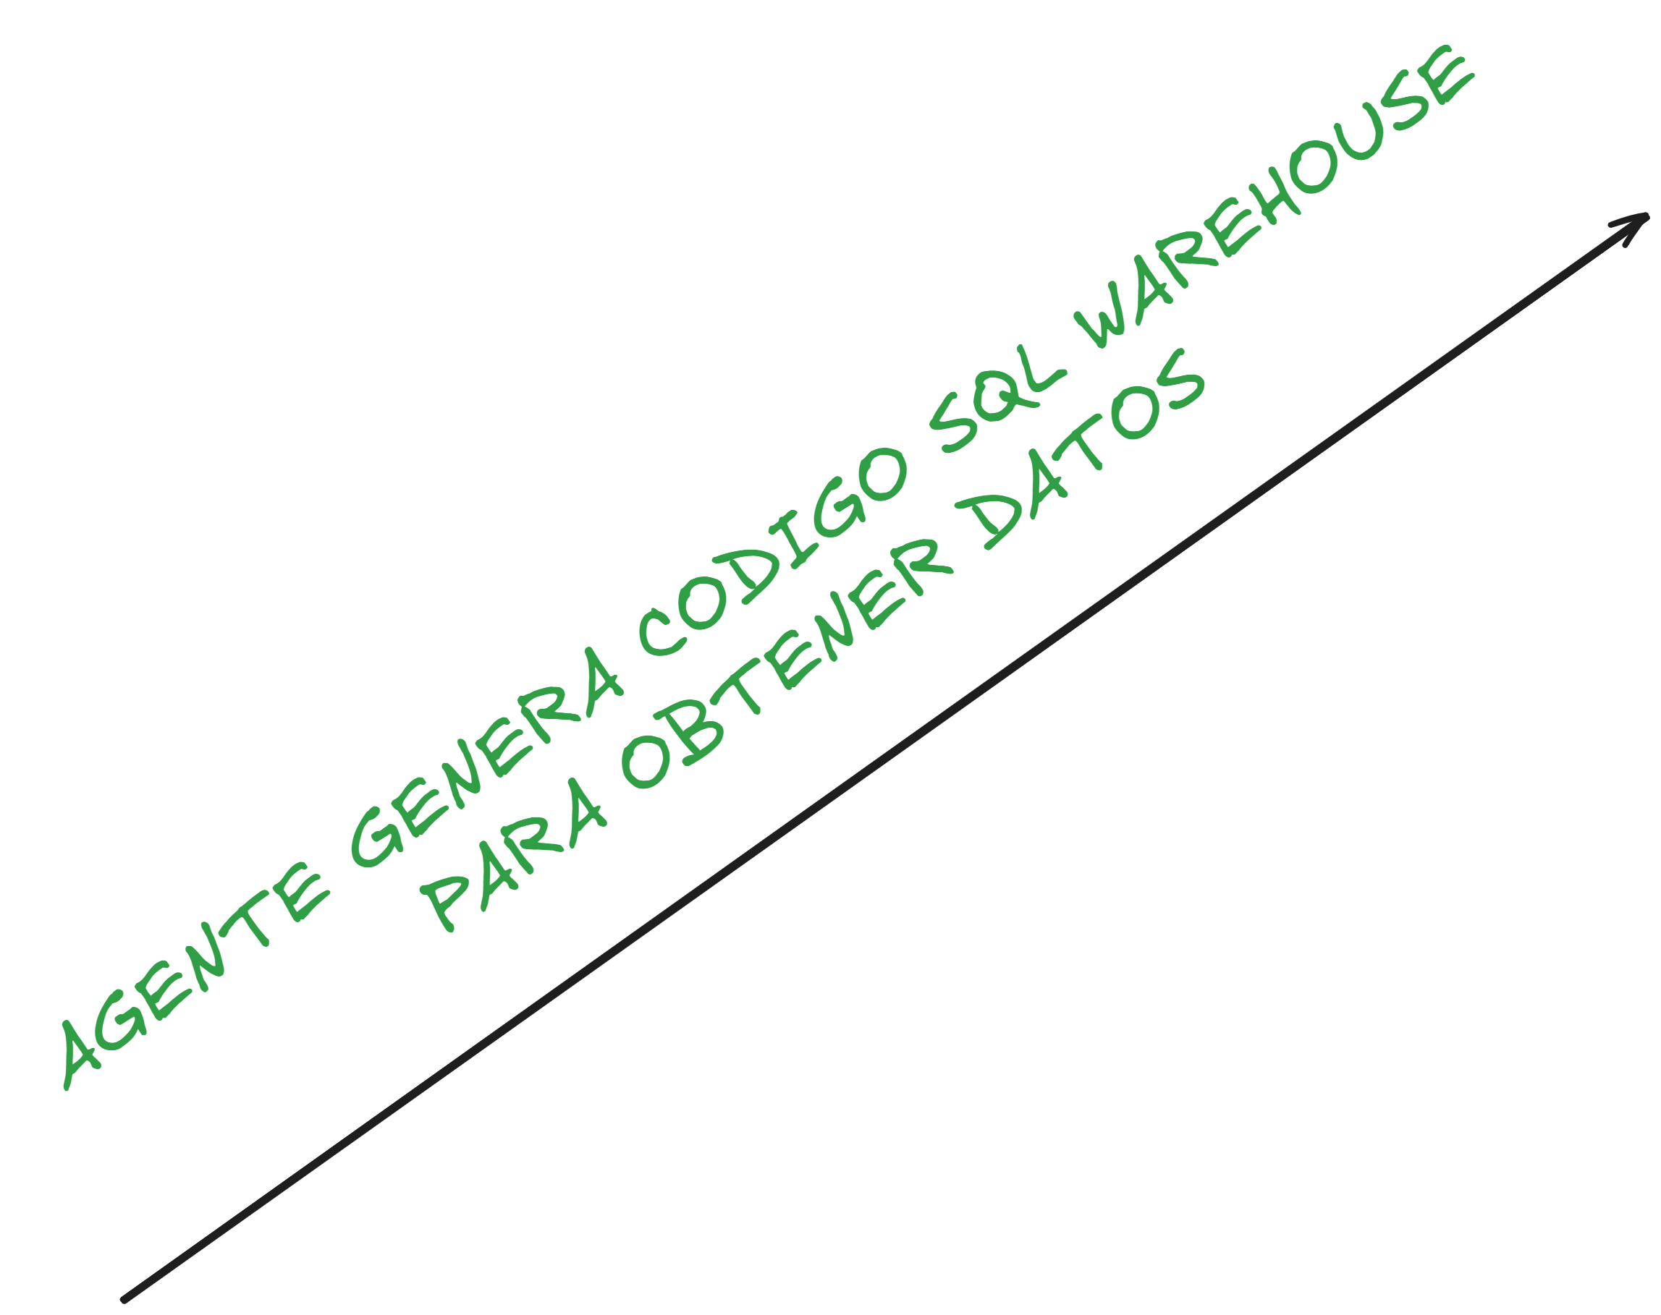

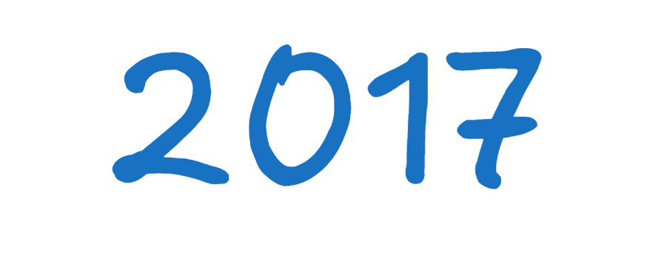

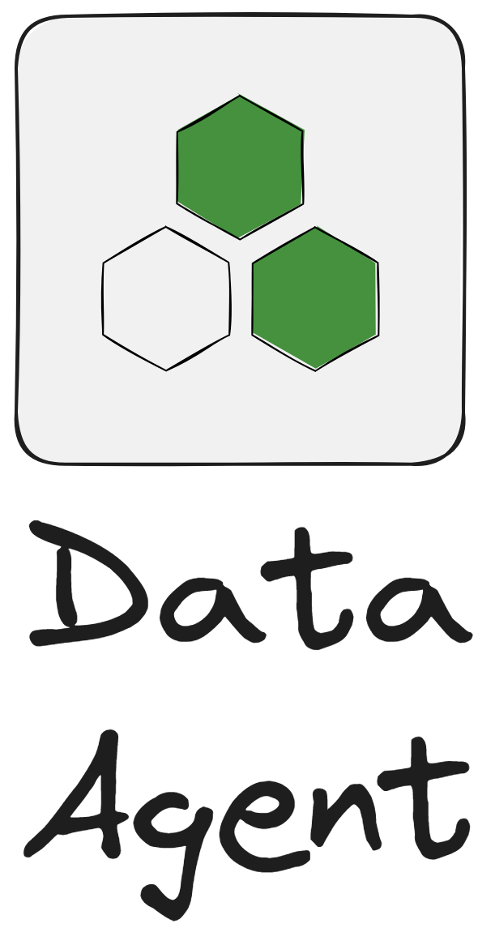

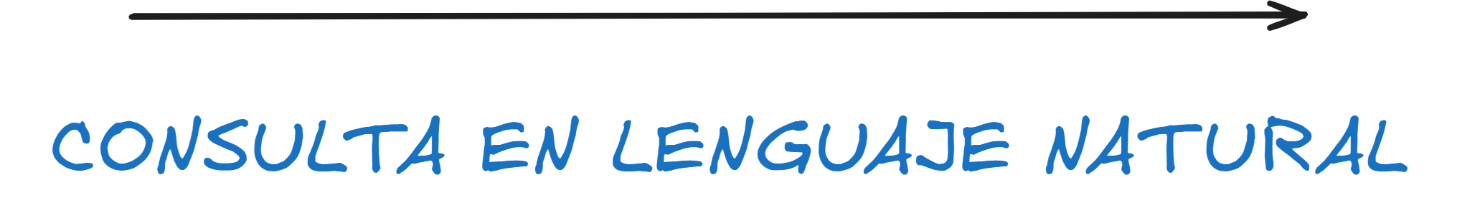
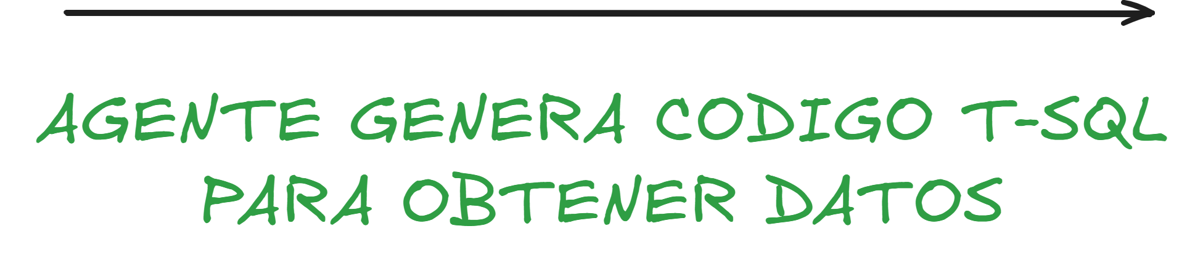

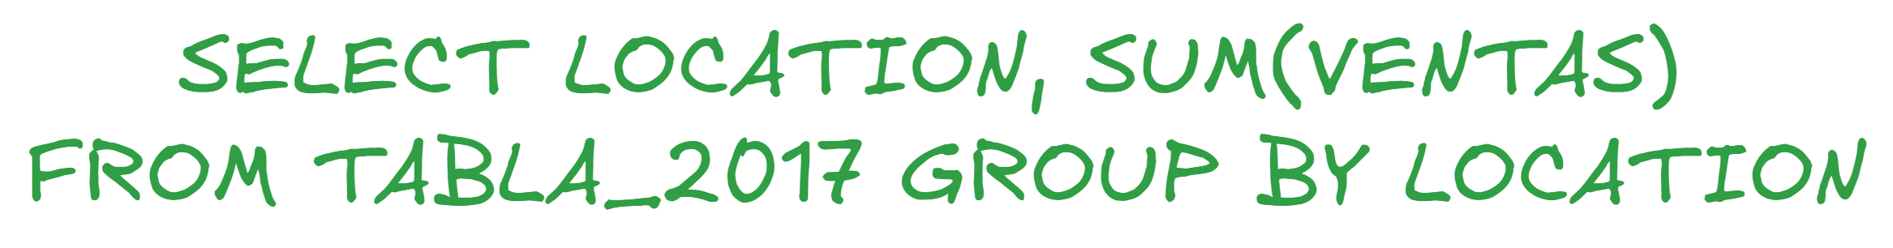
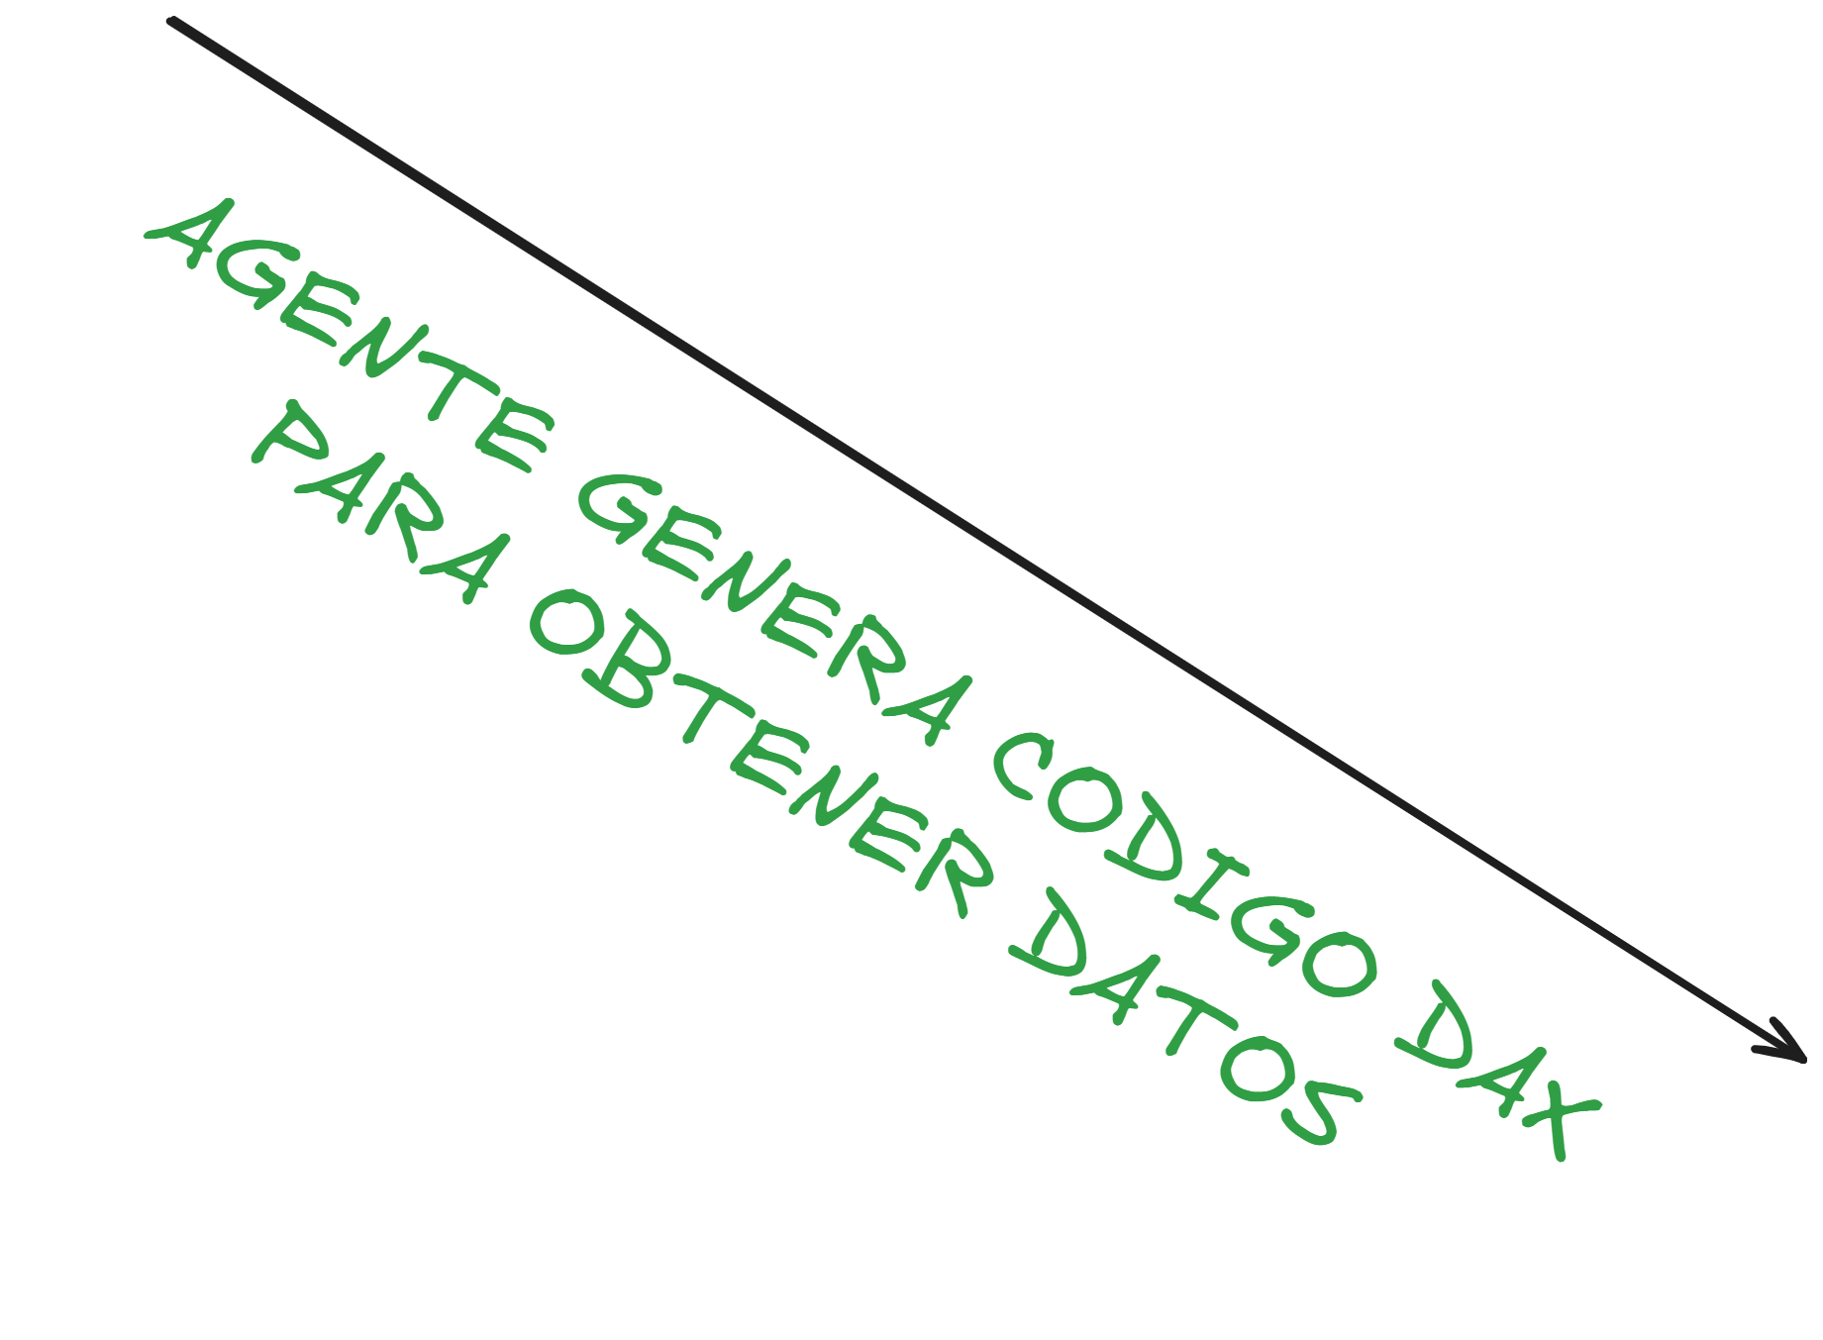
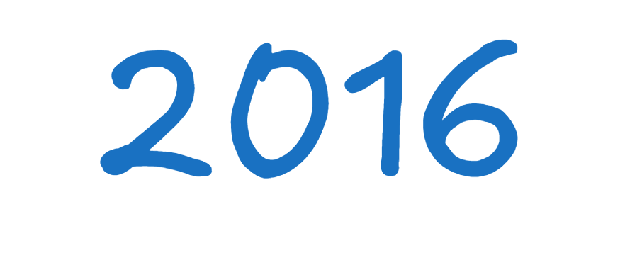
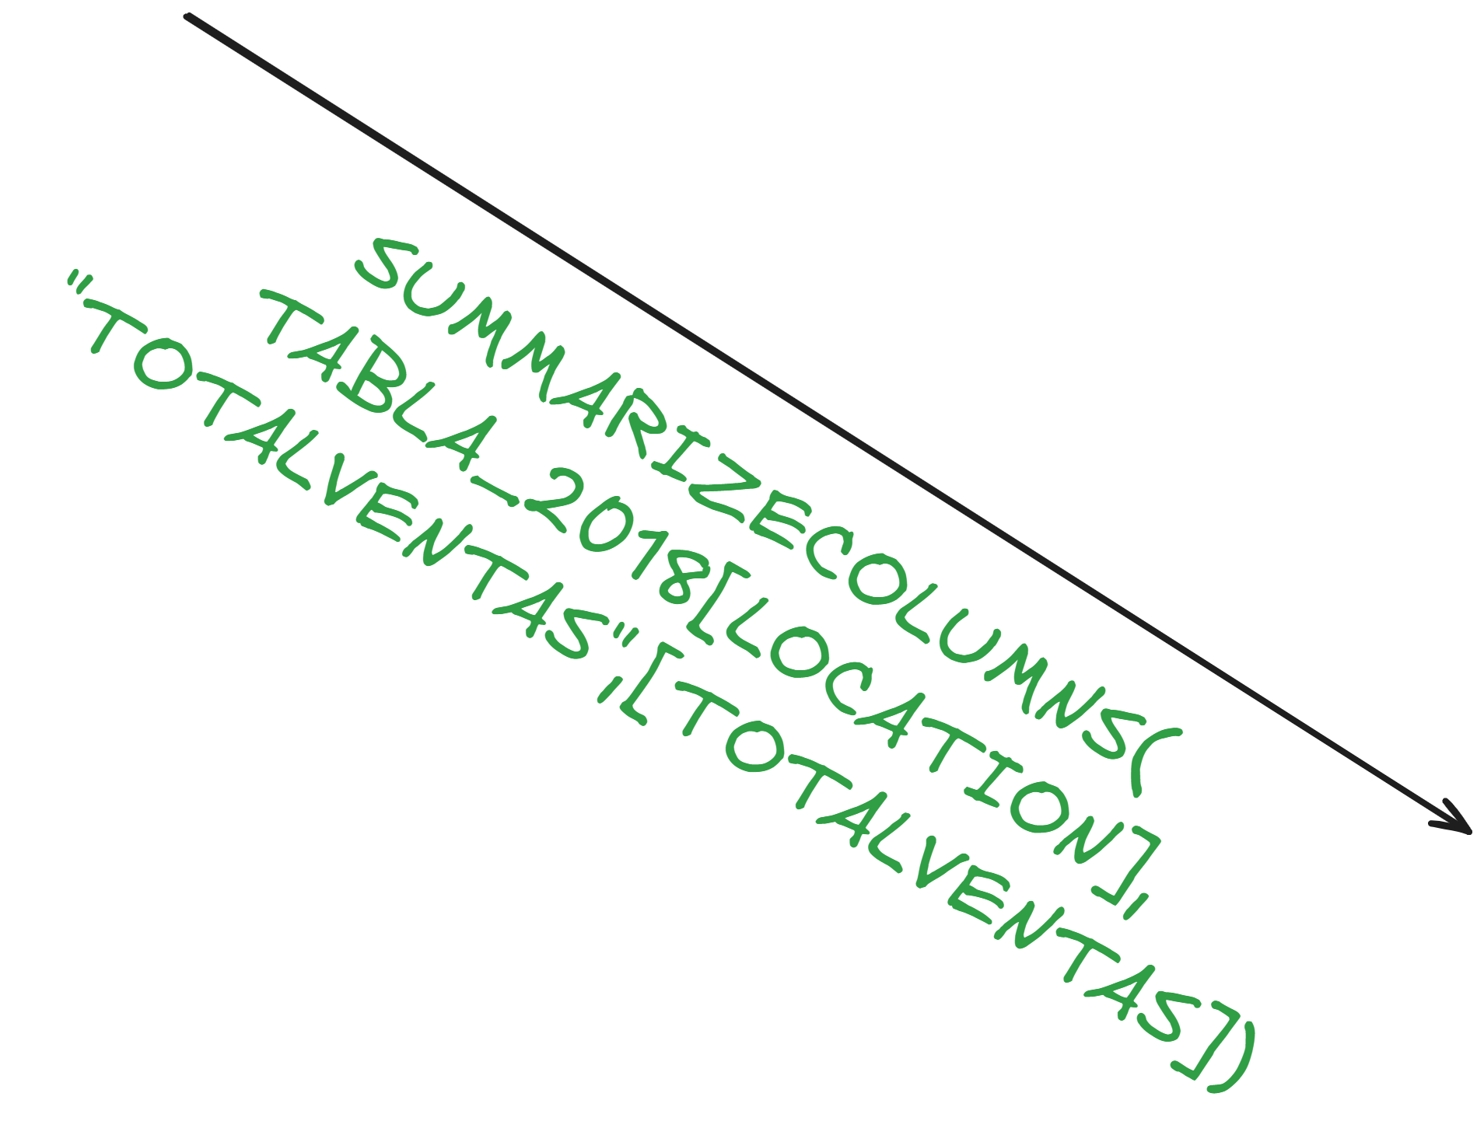
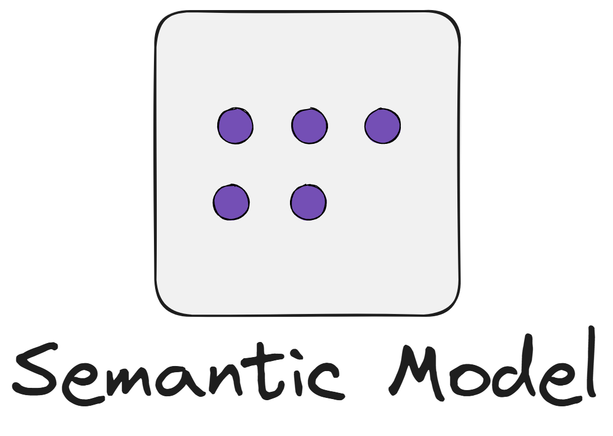
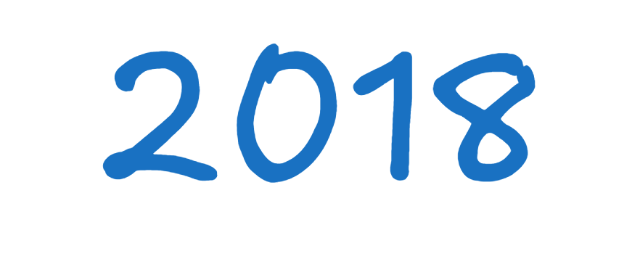
Eso es lo que
Microsoft Fabric
nos brinda
Gian Carlo Poggi
Gian Carlo Poggi

Slide 16














Microsoft Fabric
Data Factory
Analytics
Databases
Real-Time Intelligence
Power BI
Fabric Platform
AI
OneLake
Governance
Gian Carlo Poggi
Gian Carlo Poggi

Slide 17





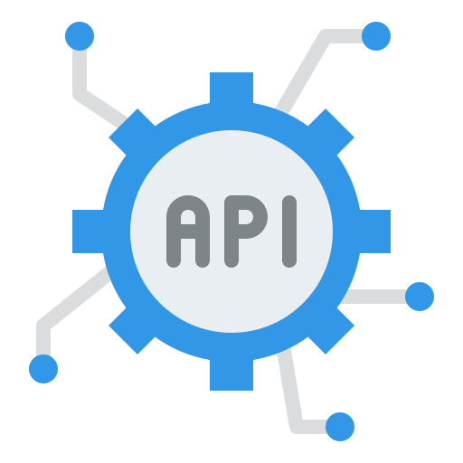







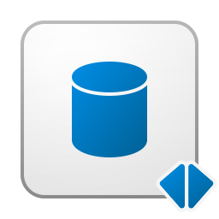

Consumer
MICROSOFT
FABRIC
DATA AGENTS
Fabric
Copilot
Studio
Teams
Copilot in
PowerBI
Azure AI
Foundry
M365
Copilot
Public
Endpoint
3
Data Agent
2
OneLake
Lakehouse
Warehouse
Semantic
Model
Eventhouse
KQL Database
SQL Database
Mirrored Databases
Fabric
Ontology
Gian Carlo Poggi

Slide 18
Data Agent end-to-end flow
End-to-end scenario
Creator
Consumer
Fabric
Copilot Studio
Teams
Create
data agent
Add data source. Select tables
Configure
Publish
Consume
Copilot in PowerBI
M365 Copilot
Create new item type in Fabric:
Track lineage
Manage permissions
Share
Select data source:
Lakehouse
Warehouse
SQL Database
Eventhouse KQL DB
Mirrored Databases
Ontology
Semantic model
(Table selection)
Configure:
Instructions for AI
Example queries
Publish:
Creates a published version
Can be shared with consumers
Azure AI Foundry
Public Endpoint
Gian Carlo Poggi

Slide 19
Vamos al Demo
FABRIC DATA AGENTS
Gian Carlo Poggi

Slide 20
Conclusiones
UNIFICADO
CONVERSACIONAL
ESCALABLE
CALIDAD
Gian Carlo Poggi

Slide 21

No serás reemplazado por la IA…
RECUERDA!
Serás reemplazado por alguien que entiende cómo usar la IA.
Crea tu primer agente en Fabric
Y deja que tus Datos empiecen a hablar
Gian Carlo Poggi

Slide 22
GRACIAS!
GIAN CARLO POGGI
gpoggi@piconsulting.com.ar
+51 982 337 627
Gian Carlo Poggi

Slide 23
¡Gracias por tu asistencia!
No olvides registrarte y descargar el material gratuitamente
Regístrate
Descarga el material gratis
https://www.powerplatformbootcamp.com/2026/location-detail/?id=204afdc1-9ec1-f011-aa43-000d3af39bfd&city=Cali
Gian Carlo Poggi

